Slide 1
堆栈和队列
朱洁

Slide 2
目录
堆栈的抽象数据类型
堆栈的顺序存储表示
堆栈的链接存储表示
堆栈的应用：表达式计算
队列的抽象数据类型
队列的顺序存储表示
队列的链接存储表示
递归

Slide 3
堆栈的基本概念
堆栈（Stack，栈）限定插入和删除操作都在同一端进行的线性表
后进先出(LIFO)的线性数据结构
S=(a₀, a₁, …, a_{n-1})
入栈
a₀ | a₁ | … | a_{i} | … | a_{n-1}
出栈
栈底
栈顶

Slide 4
堆栈的基本概念
为什么需要有栈这样的数据结构？
存在一些场景：数据写入一块内存的顺序决定了读出顺序，不允许随机存取这块内存上的数据，仅提供内存一端的读写接口

Slide 5
堆栈的抽象数据类型
ADT Stack{
数据:
n个元素的线性序列(a₀,a₁,...,a_{n−1})，其中线性序列的长度上限为maxSize，且0≤n<maxSize。
运算:
Create(S,maxSize)：建立一个最多能存储maxSize个元素的空堆栈S
Destroy(S)：释放堆栈所占的存储空间
IsEmpty(S)：判断堆栈S是否为空
IsFull(S)：判断堆栈是否已满
Top(S，x)：获取栈顶元素，并通过x返回
Push(S，x)：在栈顶位置插入元素x（入栈操作）
Pop(S)：删除栈顶元素（出栈操作）
Clear(S)：清除堆栈S中全部元素};

Slide 6
目录
堆栈的抽象数据类型
堆栈的顺序存储表示
堆栈的链接存储表示
堆栈的应用：表达式计算
队列的抽象数据类型
队列的顺序存储表示
队列的链接存储表示
递归

Slide 7
堆栈的顺序存储
maxSize-1
…
typedef struct stack{
int top, maxSize;
ElemType *element;
} Stack ；
n-1
a_{n-1}
top
…
…
1
0
a₁
a₀
栈s
顺序栈

Slide 8
在顺序存储表示下实现栈上定义的操作
（1）创建一个能容纳mSize个单元的空堆栈
void Create(Stack *S, int mSize)
{
S->maxSize=mSize;
S->element = (ElemType*)malloc(sizeof(ElemType)*mSize);
S->top=−1;
}
（2）销毁一个已存在的堆栈，即释放堆栈占用的数组空间
void Destroy(Stack *S)
{
free(S->element);
free(S);
}

Slide 9
（3）判断堆栈是否为空栈
BOOL IsEmpty(Stack *S)
{
return S->top==-1;
}
（4）判断堆栈是否已满
BOOL IsFULL(Stack *S)
{
return S->top==S->maxSize-1;
}
（5）获取栈顶元素，并通过x返回
BOOL Top(Stack *S, ElemType *x)
{
if(IsEmpty(S)) return FALSE; //空栈处理
*x=S->element[S->top];
return TRUE;
}

Slide 10
（6）在栈顶位置插入元素x（入栈操作）
BOOL Push(Stack *S, ElemType x)
{
if(IsFull(S)) return FALSE; //溢出处理
S->top++;
S->element[S->top]=x;
return TRUE;
}
（7）删除栈顶元素（出栈操作）
BOOL Pop(Stack *S)
{
if(IsEmpty(S)) return FALSE; //空栈处理
S->top--;
return TRUE;
}

Slide 11
（8）清除堆栈中全部元素，但并不释放空间
void Clear(Stack *S)
{
S->top=−1;
}

Slide 12
目录
堆栈的抽象数据类型
堆栈的顺序存储表示
堆栈的链接存储表示
堆栈的应用：表达式计算
队列的抽象数据类型
队列的顺序存储表示
队列的链接存储表示
递归

Slide 13
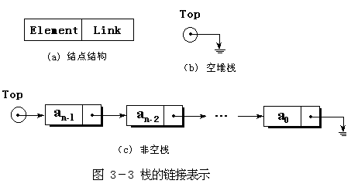

Slide 14
其结点类型与单链表相同，
typedef struct node{
ElemType element;
struct node* link;
} Node;
typedef struct stack{
Node* top;
}Stack;

Slide 15
链式栈的进栈和出栈运算
void Push(Stack *S, ElemType x)
{
Node* p= (Node*)malloc(sizeof(Node));
p->element = x; p->link = NULL;
p->link=S->top; S->top=p;
}
void Pop(Stack *S)
{
Node *p=S->top;
S->top=p->link;
free(p);
}

Slide 16
目录
堆栈的抽象数据类型
堆栈的顺序存储表示
堆栈的链接存储表示
堆栈的应用：表达式计算
队列的抽象数据类型
队列的顺序存储表示
队列的链接存储表示
递归

Slide 17
表达式计算
中缀表达式：操作符在两个操作数之间的表达式
后缀表达式：操作符放在两个操作数之后的表达式（逆波兰表达式）
a/(b-c)+d*e
操作数 操作符 界限符
abc-/de*+
操作数 操作符
后缀表达式的优点
无界限符
求值时无需考虑操作符的优先级

Slide 18
表达式计算
a*b+c
a*b/c
a*b*c*d*e*f
a+(b*c+d)/e
a*((b+c)/(d-e)-f)
a/(b-c)+d*e
ab*c+
ab*c/
ab*c*d*e*f*
abc*d+e/+
abc+de-/f-*
abc-/de*+

Slide 19
表达式计算
后缀表达式求值算法: abc-/de*+
从左往右顺序扫描后缀表达式；
遇到操作数就进栈；
遇到操作符就从栈中弹出两个操作数，并执行该操作符规定的运算；并将结果进栈；
重复上述操作，直到表达式结束，弹出栈顶元素即为结果。

Slide 20
表达式计算
后缀表达式计算过程演示

Slide 21
中缀表达式转换成后缀表达式
转换的关键：确定操作符的优先级
优先级决定操作符是进栈或出栈。
操作符在栈内外的优先级应该不同
“(”的优先级在栈外最高，但进栈后应该比除#外的操作符低，便于括号内的其它操作符进栈。
操作符 # ( */ +- ）
icp(外) 0 7 4 2 1
isp(内) 0 1 5 3 7
后缀计算：操作数入栈出栈
中转后：操作符入栈出栈

Slide 22
中缀表达式转换成后缀表达式
从左到右扫描中缀表达式，遇到#转（2）；
遇到操作数直接输出；
遇到“) " ，则连续出栈，直到“( "为止
遇到其它操作符，与栈顶的操作符比较优先级；若优先级<=栈顶的优先级，则连续出栈，直到>栈顶，操作符进栈
输出栈中剩余操作符(#除外)。

Slide 23
表达式计算
中缀表达式转后缀表达式过程演示

Slide 24
目录
堆栈的抽象数据类型
堆栈的顺序存储表示
堆栈的链接存储表示
堆栈的应用：表达式计算
队列的抽象数据类型
队列的顺序存储表示
队列的链接存储表示
递归

Slide 25
队列的基本概念
队列（Queue）是一种限定在表的一端插入，在表的另一端删除的线性表
Q=(a₀, a₁, …, a_{n-1})
出队
a₀ | a₁ | … | a_{i} | … | a_{n-1}
入队
队头
队尾
先进先出(FIFO)的线性数据结构

Slide 26
为什么需要有队列这样的数据结构？
存在一些任务调度的场景，需要保证先到的任务先处理
例如：CPU资源调度、打印任务调度

Slide 27
ADT Queue{
数据:
n个元素的线性序列(a₀,a₁,...,a_{n−1})，其最大允许长度为maxSize，且0≤n<maxSize。元素插入在一端进行，而删除在另一端进行，并遵循FIFO原则。
操作：
Create(Q,maxSize)：建立最多能存储maxSize个元素的空队列Q
Destroy(Q)：释放队列Q申请的存储空间
IsEmpty(Q)：判断队列是否为空
IsFull(Q)： 判断队列是否已满
Front(Q,x)：获取队列Q的队头元素，并通过x返回
EnQueue(Q，x)：在队列Q的队尾插入元素x（入队操作）
DeQueue(Q)：从队列Q中删除队头元素（出队操作）
Clear(Q)：清除队列中全部元素
}

Slide 28
目录
堆栈的抽象数据类型
堆栈的顺序存储表示
堆栈的链接存储表示
堆栈的应用：表达式计算
队列的抽象数据类型
队列的顺序存储表示
队列的链接存储表示
递归

Slide 29
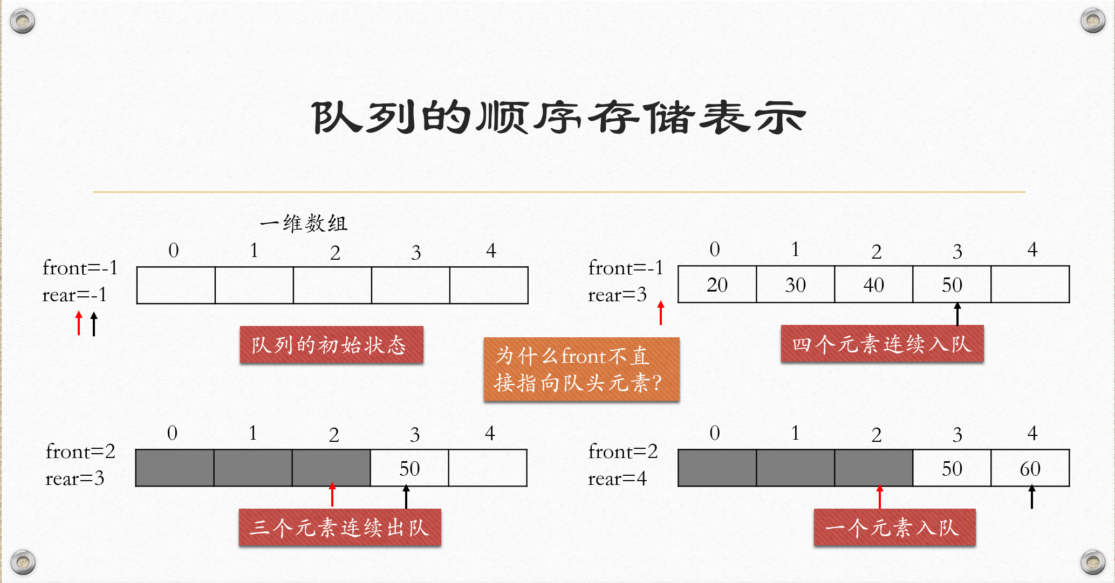
front
rear
元素入队时：rear++
元素出队时：front++
 |  |  | 50
如果front直接指向队头元素，此时最后一个元素50出队后，会发生什么情况？

Slide 30
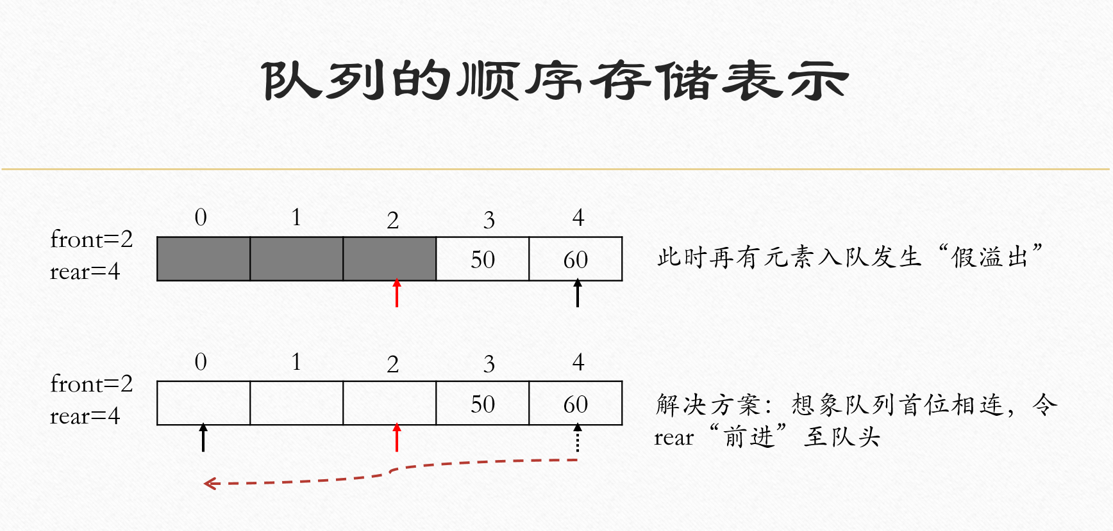
队头队尾标识前进方式：
front = (front+1)%maxQueue
rear = (rear+1)%maxQueue

Slide 31
队列的顺序存储表示
循环队列元素出入演示

Slide 32

思考
需要一个不可用的空间，来区别判空和判满条件
为什么front指向的空间不可用？
rear
rear
6
7
front
6
7
front
5
5
0
0
空
满
4
1
4
1
3
2
3
2

Slide 33
实现循环队列操作：
(1)为使入队和出队实现循环，可以利用取余运
算符%
(2)队头标识进一（出队）：
front=(front+1) % maxSize；
(3)队尾标识进一（入队）：
rear=(rear+1) % maxSize ；
(4)空队列：当front==rear 时为空队列，
(5)满队列：当(rear+1) % maxSize == front 时
为满队列。满队列时实际仍有一个元素的空
间未使用。

Slide 34
队列的顺序实现可以用下面的C语言结构定义：
typedef struct queue{
int front，rear, maxSize;
ElemType *element;
} Queue

Slide 35
循环队列算法实现
void Create(Queue *Q,int maxsize)
{
Q->maxSize=mSize;
Q->element=(ElemType*)malloc(sizeof(ElemType)*mSize;
Q->front=Q->rear=0;
}
void Clear(Queue *Q){
Q->front = Q->rear = 0;
}

Slide 36
循环队列算法实现
BOOL IsEmpty(Queue Q)
{
return Q.front==Q.rear;
}
BOOL IsFull(Queue Q)
{
return (Q.rear+1) % Q.maxSize==Q.front;
}

Slide 37
在队列Q的队尾插入元素x（入队操作）
BOOL EnQueue(Queue *Q, ElemType x)
{
if (IsFull(Q)) return FALSE; //溢出处理
Q->rear=(Q->rear+1)%Q->maxSize;
Q->element[Q->rear]=x;
return TRUE;
}
从队列Q中删除队头元素（出队操作）
BOOL DeQueue(Queue *Q)
{
if (IsEmpty(Q)) return FALSE;//空队列处理
Q->front=(Q->front+1)%Q->maxSize;
return TRUE;
}

Slide 38
BOOL Front(Queue *Q, ElemType *x)
{
if(IsEmpty(Q)) return FALSE; //空队列处理
*x=Q->element[(Q->front+1)%Q->maxSize];
return TRUE;
}

Slide 39
void Destroy(Queue *Q)
{
free(Q->element);
free(Q)
}

Slide 40
目录
堆栈的抽象数据类型
堆栈的顺序存储表示
堆栈的链接存储表示
堆栈的应用：表达式计算
队列的抽象数据类型
队列的顺序存储表示
队列的链接存储表示
递归

Slide 41
队列的链式存储表示
rear
front
a₀
a₁
…
a_{n-1} | NULL
typedef struct queue{
Node* front,*rear;
} Queue;

Slide 42
目录
堆栈的抽象数据类型
堆栈的顺序存储表示
堆栈的链接存储表示
堆栈的应用：表达式计算
队列的抽象数据类型
队列的顺序存储表示
队列的链接存储表示
递归

Slide 43
递归与递归程序设计
直接递归：函数的实现过程中出现了对自己本身的调用
间接递归：函数调用形成了一个环状调用链
函数A的实现过程中调用的B，而B的实现过程中又调用了A

Slide 44


递归与递归程序设计
F₀=0
斐波那契级数
F₁=1
F_{h}= F_{h-1} + F_{h-2}
$$Fh=\frac{{(\frac{1+\sqrt{5}}{2})}^{h}−{(\frac{1−\sqrt{5}}{2})}^{h}}{\sqrt{5}}$$
黄金分割级数
F_{h-1} / F_{h-2} 无限接近 $（1+\sqrt{5}）/2≈$0.618

Slide 45
递归与递归程序设计
递归出口：定义了递归的停止条件，出口可以不止一个
long Fib(long n)
{
if(n<=1) return n;
return Fib(n-2)+Fib(n-1);
}
子问题划分
（1）子问题结构与原问题相同
（2）子问题规模比原问题小
（3）子问题通过一定形式修改参数调用自身函数
（4）若干子问题的解以一定方式组成原问题的解

Slide 46
递归与递归程序设计
long Fib(long n)
{
if(n<=1) return n;
return Fib(n-2)+Fib(n-1);
}
优点：程序简洁清晰，易于分析
缺点：费时、费空间

Slide 47
递归程序执行过程分析
系统栈：程序运行时存放函数调用与返回所需各种数据
工作记录：
函数调用执行完成时的返回地址：即上层中本次调用的语句的下一条语句或指令地址
每次函数调用的实参与局部变量参数
每进入一层递归就产生一个新的工作记录压入系统栈顶，每完成一次递归调用就从栈顶弹出一个工作记录

Slide 48
递归程序执行过程分析
递归过程演示

Slide 49
递归程序到非递归程序
WHY？
递归程序空间需求和时间需求都较高
HOW？
采用循环方法解决

Slide 50
递归程序到非递归程序
long Fib(long n)
{
if(n<=1) return n;
long f_a = 0;
long f_b = 1;
long m = 0;
for(int i =2;i<=n;i++)
{m = f_a+f_b;
f_a = f_b;
f_b = m;}
return m;
}
long Fib(long n)
{
if(n<=1) return n;
return Fib(n-2)+Fib(n-1);
}

Slide 51
作业
基础题 6 扩展题 1,6

